Slide 1


Slide 2

Цель урока:
познакомить учащихся с традициями народного промысла хохломская роспись.
Задачи:
узнать историю возникновения промысла;
определить отличительные черты хохломской росписи;
совершенствовать навыки работы с пластичными материалами;
формировать устойчивый интерес к культуре и традициям нашей страны.

Slide 3
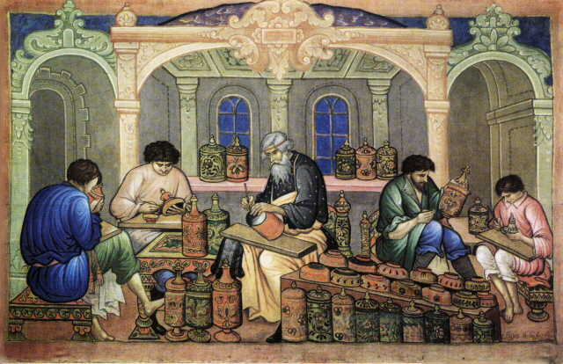
Хохлома - старинный русский народный промысел,
родившийся в XVII веке недалеко от Нижнего Новгорода.
И. М. Баканов. Хохломские художники за работой.

Slide 4
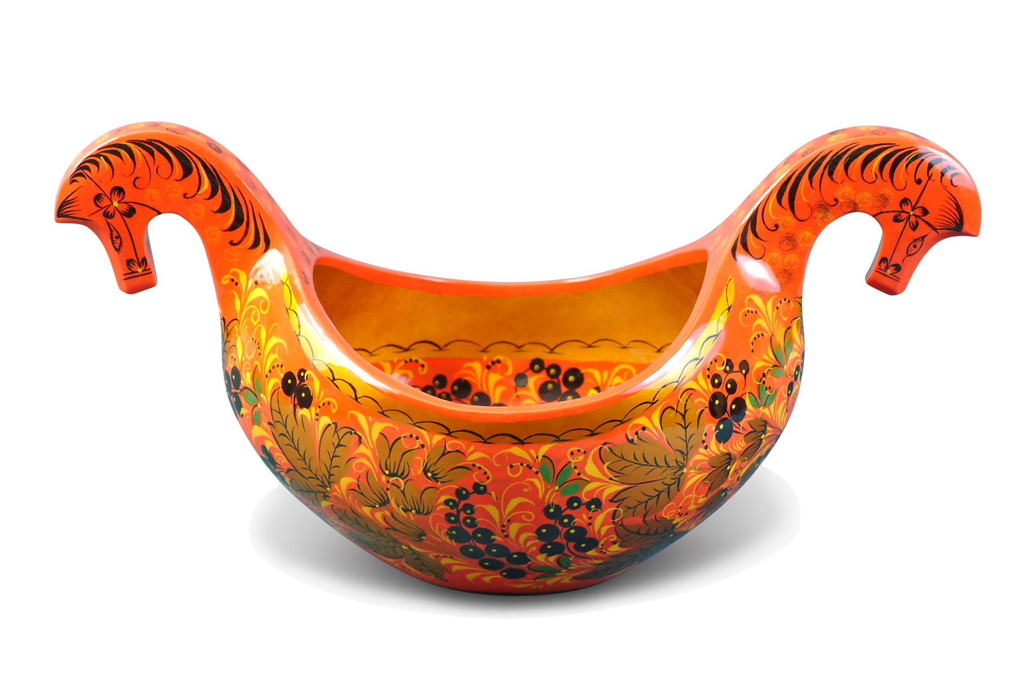
Хохлома представляет собой декоративную роспись деревянной посуды и мебели, выполненную красным, зеленым и черным цветом по золотому фону.

Slide 5
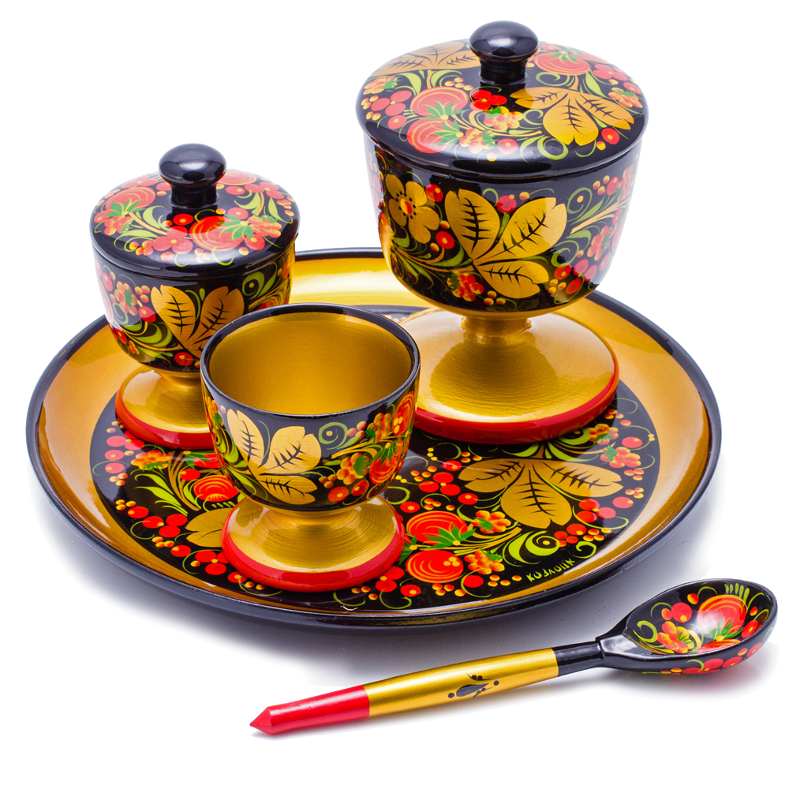
Хохлома, Хохлома!
Весь народ свела с ума!
Яркая, лучистая,
узоры золотистые!
Резные ложки и ковши
Ты разгляди-ка, не спеши.
Там травка вьётся и цветы
Растут нездешней красоты.
Блестят они как золотые,
А может, солнцем залитые.
На дерево при выполнении росписи наносится не золотой, а серебристый оловянный порошок. После этого изделие покрывается специальным составом и три-четыре раза обрабатывается в печи, чем достигается медово-золотистый.

Slide 6
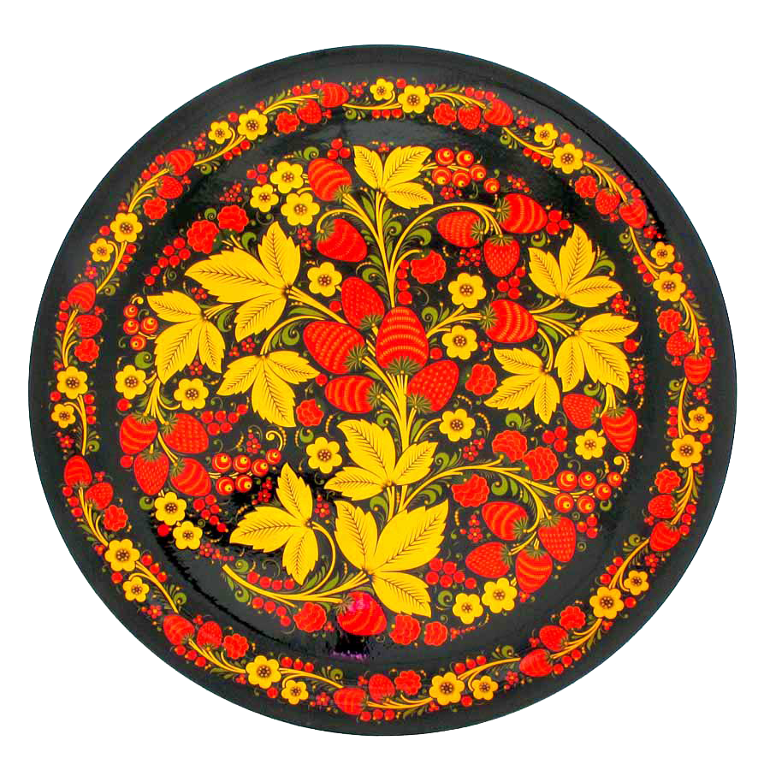
Главными цветами считаются золотистый, чёрный и красный. Остальные применяют, чтобы оживить узор.

Slide 7
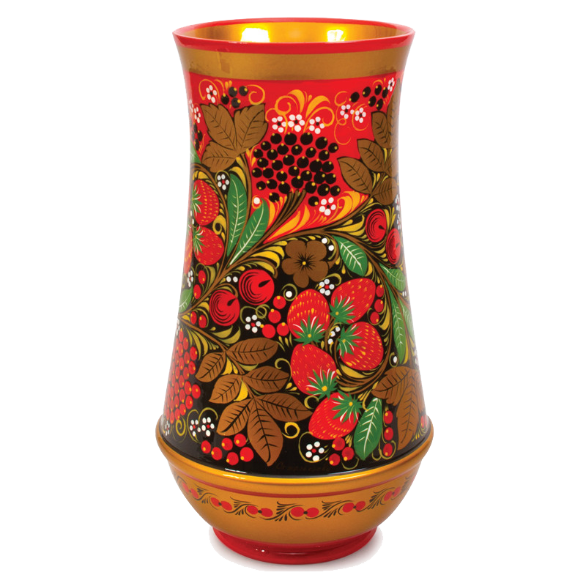
Основа рисунка в хохломской росписи — растительный орнамент.
Стебли, плоды, листья и цветы переплетаются на поверхности предметов и делают их нарядными.

Slide 8

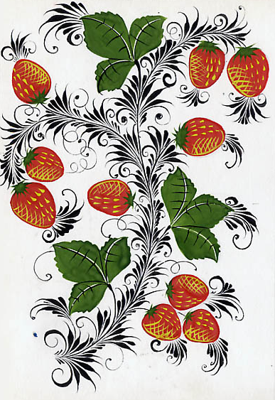
Некоторые орнаменты даже имеют свои названия:
«Травка» — рисунок трав, стеблей и кустов, напоминающий знакомые нам растения. Например осоку или луговик.
«Под листок» или «под ягодку» — рисунок, в котором кроме травы присутствуют цветы, листья и плоды.

Slide 9
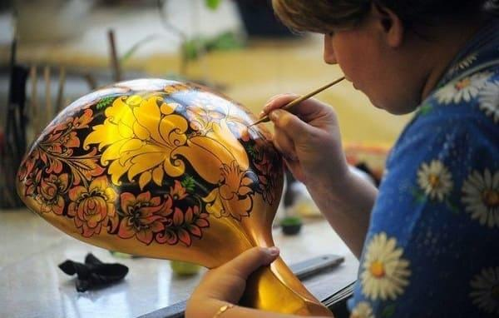
Технология производства хохломской посуды
Нажми, чтобы посмотреть

Slide 10
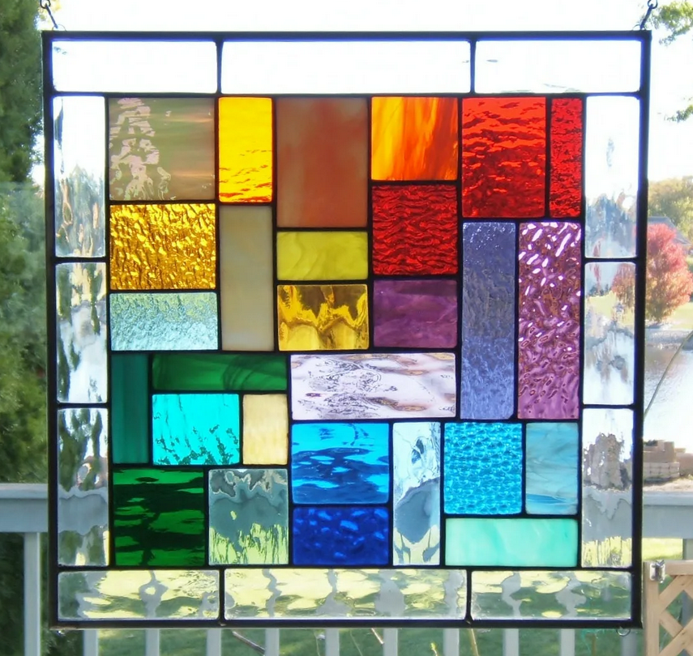
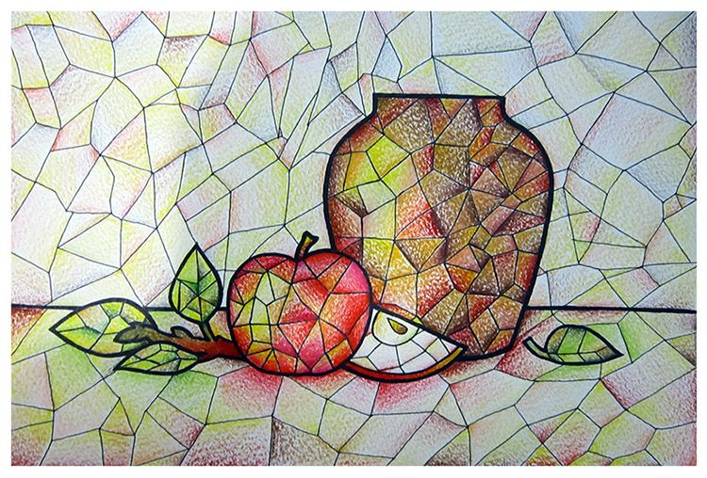
Имитация - копирование или воспроизведение чего-либо уже существующего.
К имитации относится замена исходного материала на похожий.
Витраж из кусочков стекла
Рисунок имитирующий технику витража

Slide 11
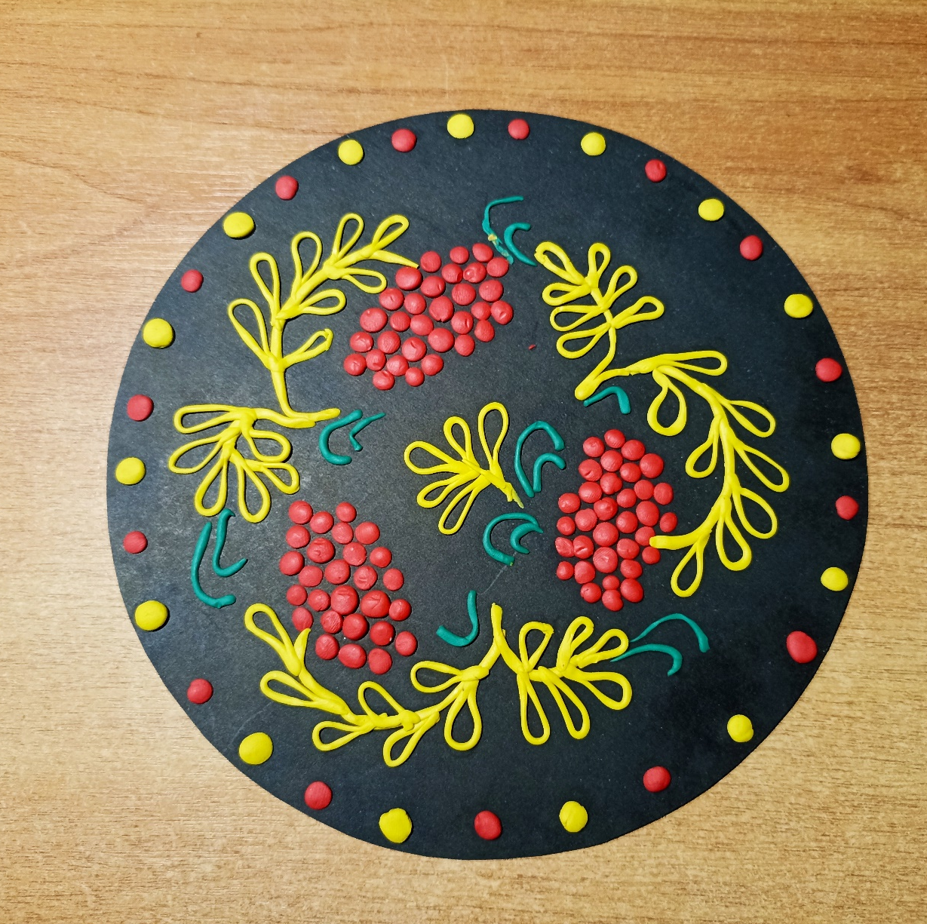
Имитация хохломской росписи
Основа – черный картон, материал - пластилин.

Slide 12
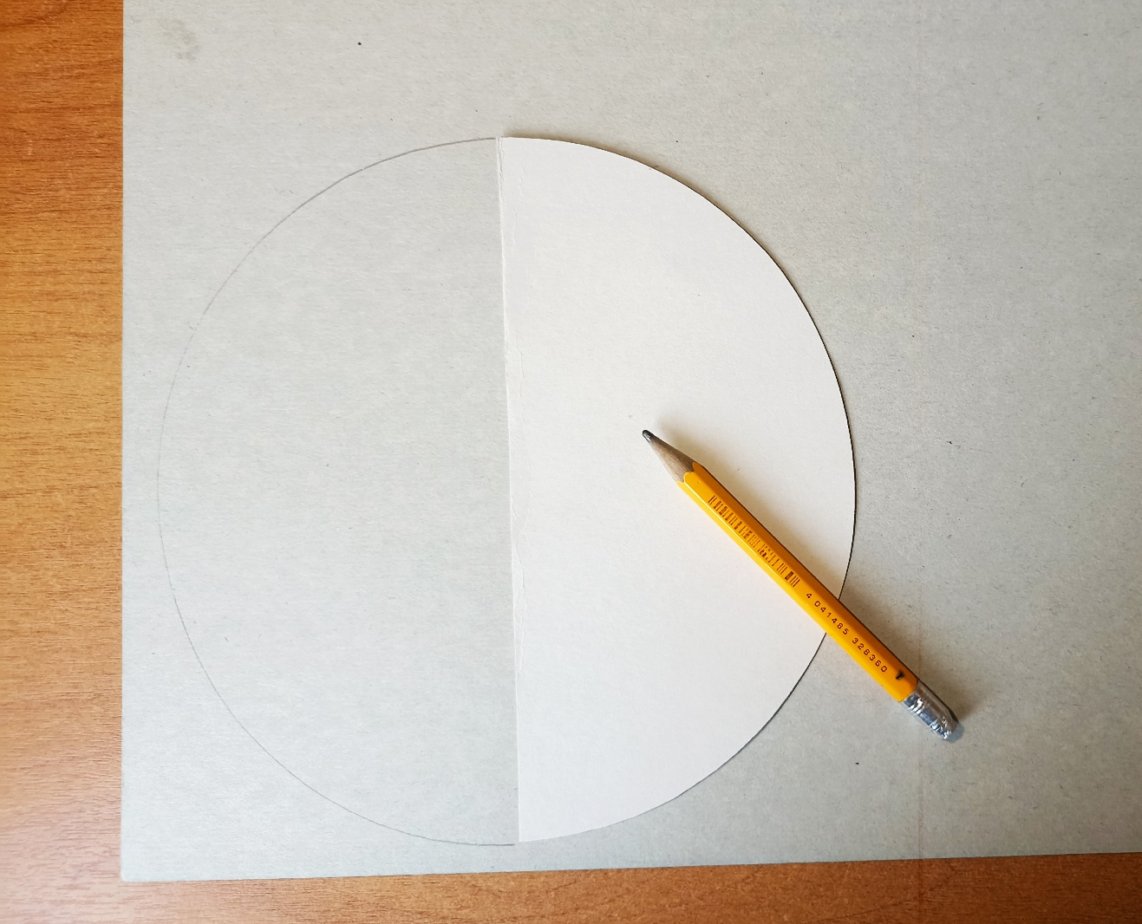
Имитация хохломской росписи
1 этап – используя шаблон половинку, вырезать из черного картона круг.

Slide 13
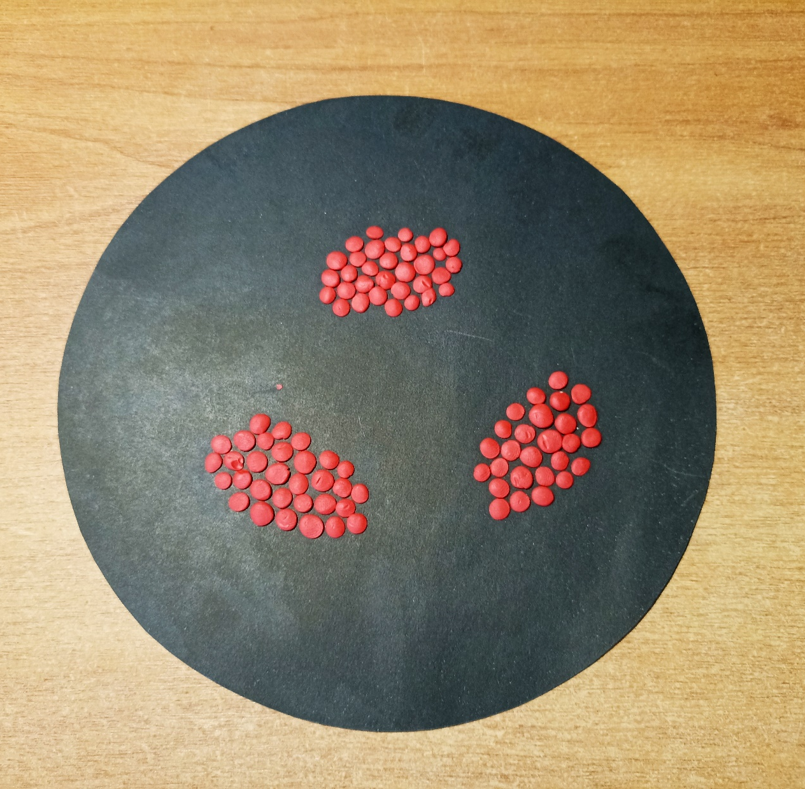
Имитация хохломской росписи
2 этап – скатываем ягоды рябины из красного пластилина и формируем гроздья

Slide 14
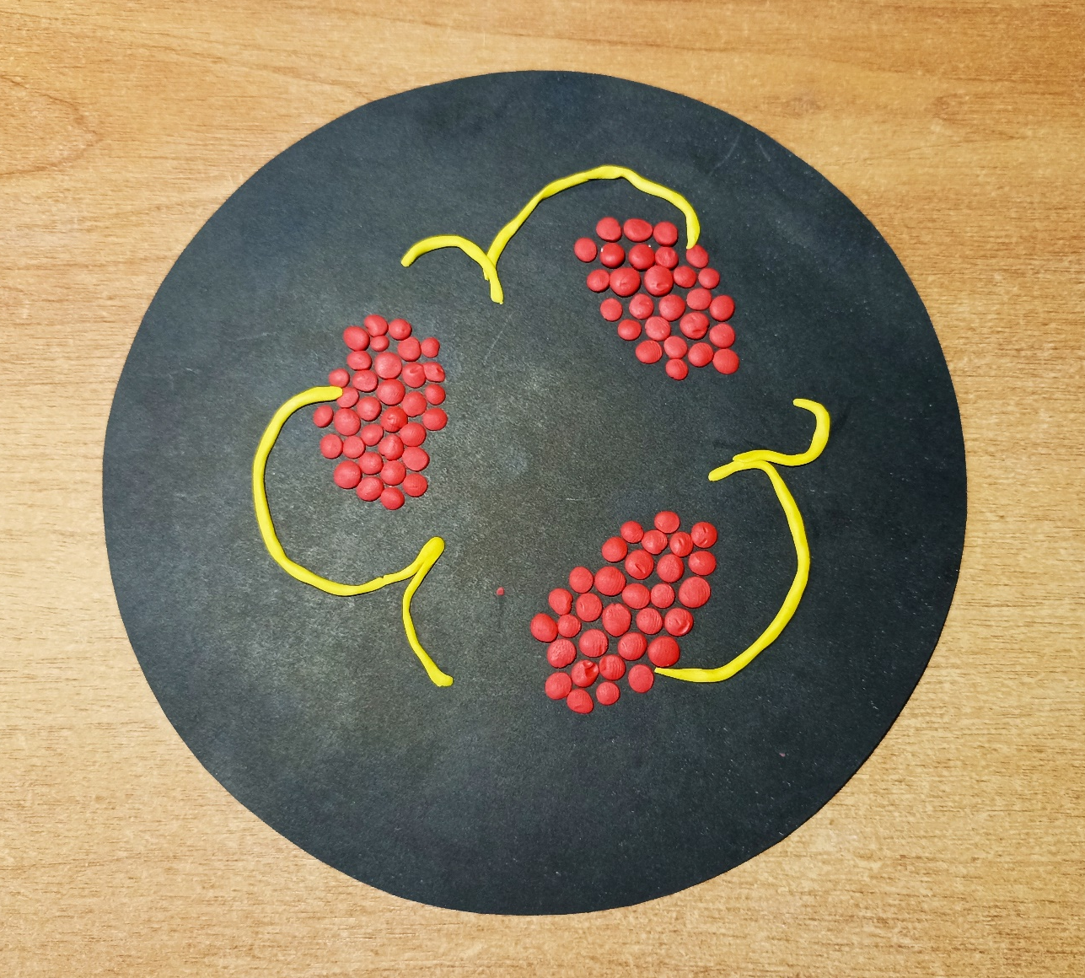
Имитация хохломской росписи
3 этап – скатываем жгутики из желтого пластилина и выкладываем веточки
рябины

Slide 15
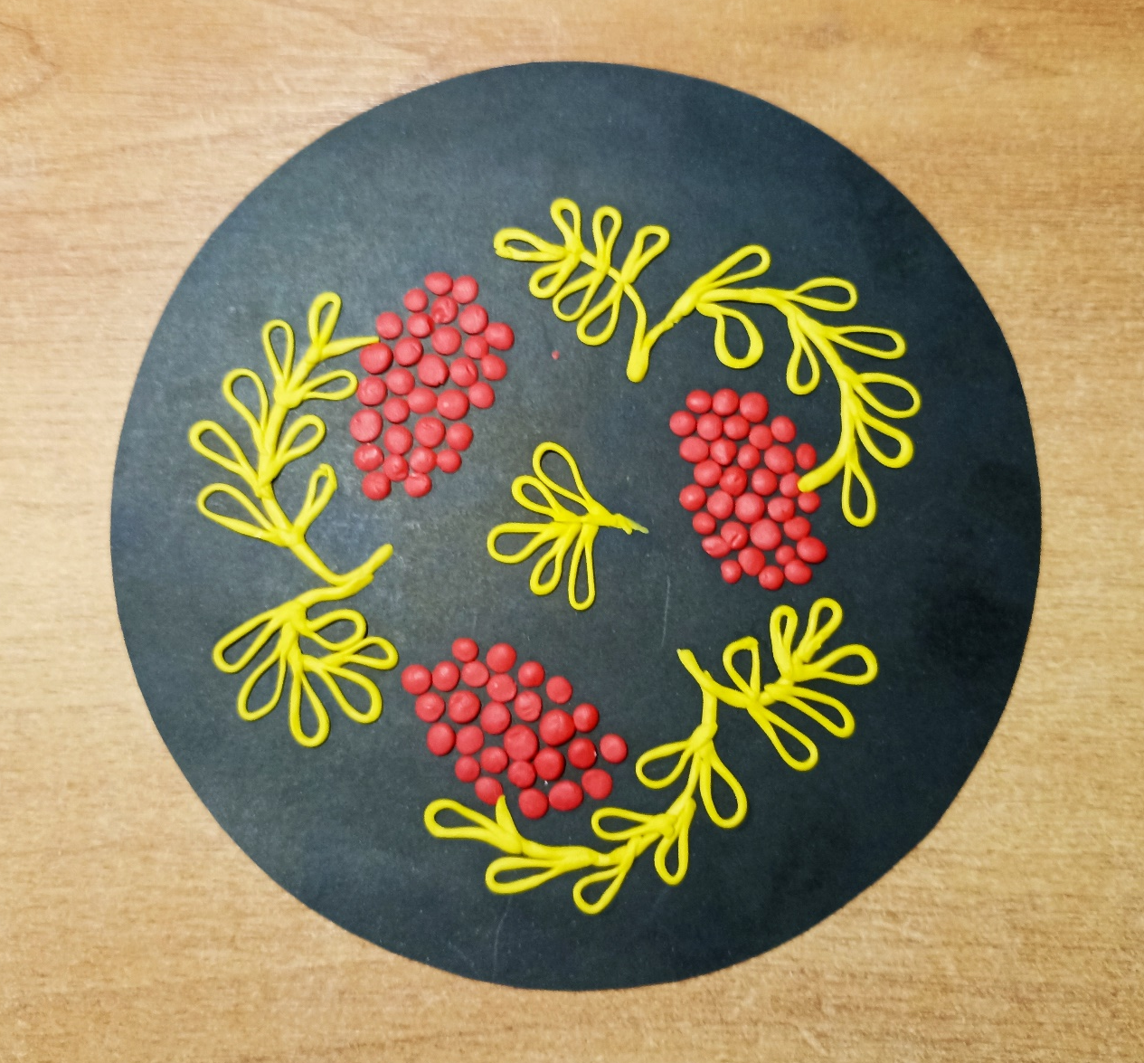
Имитация хохломской росписи
4 этап – из пластилиновых жгутиков делаем ажурные петельки и выкладываем
листья рябины.

Slide 16
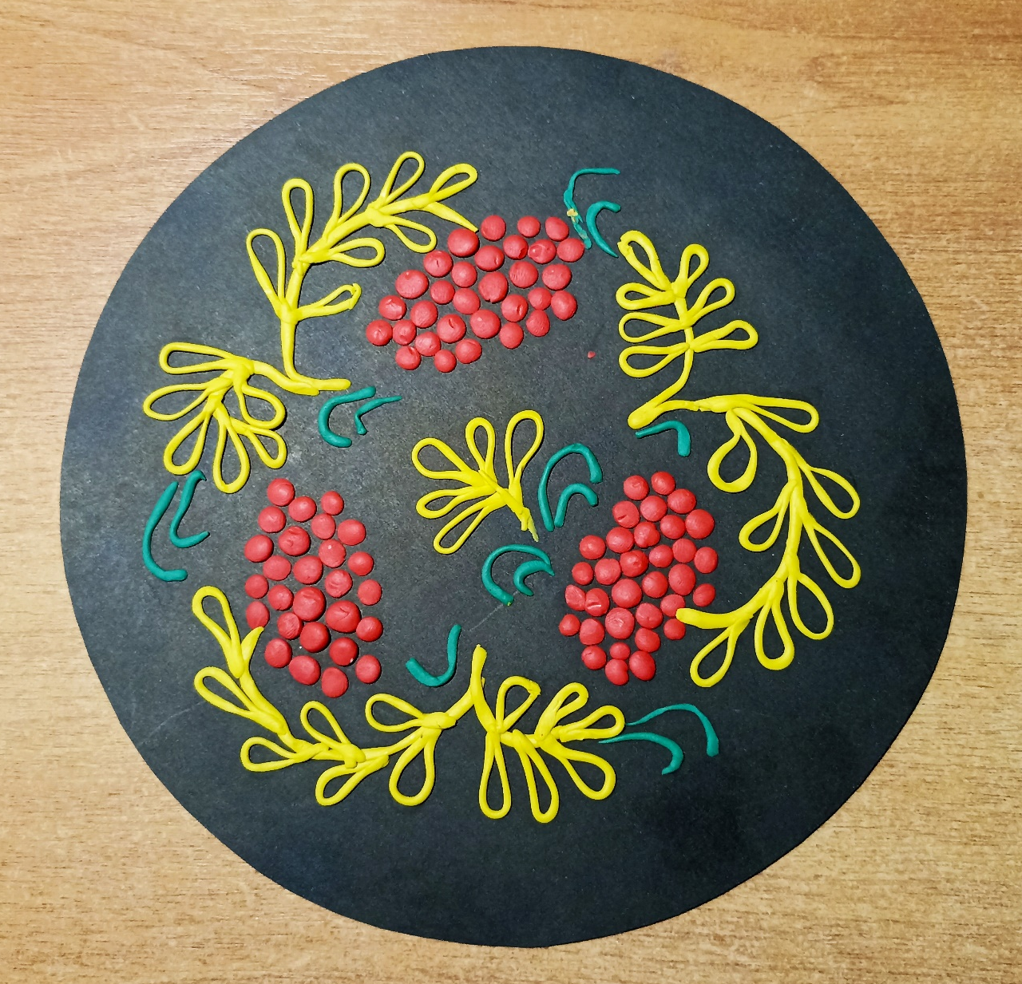
Имитация хохломской росписи
5 этап – из зеленого пластилина выполняем «травку» и заполняем свободные
места на тарелке.

Slide 17

Имитация хохломской росписи
6 этап – выполняем украшение края тарелки любыми элементами: жгутиками, шариками, капельками из пластилина.

Slide 18
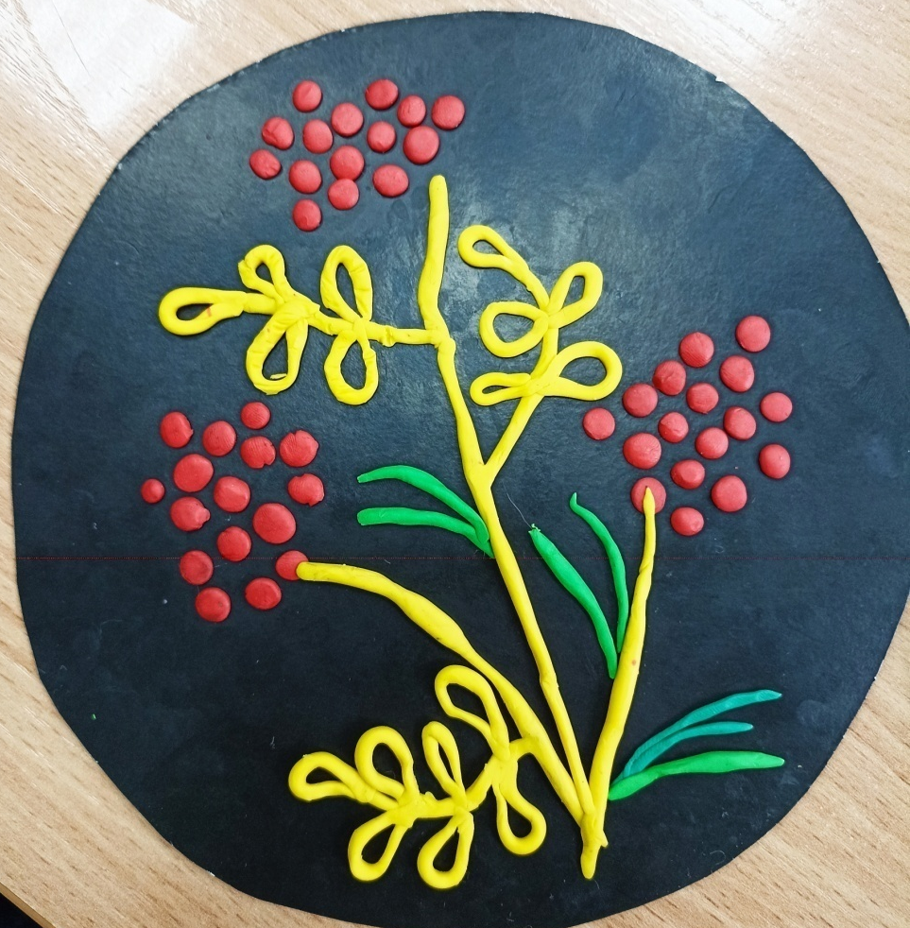
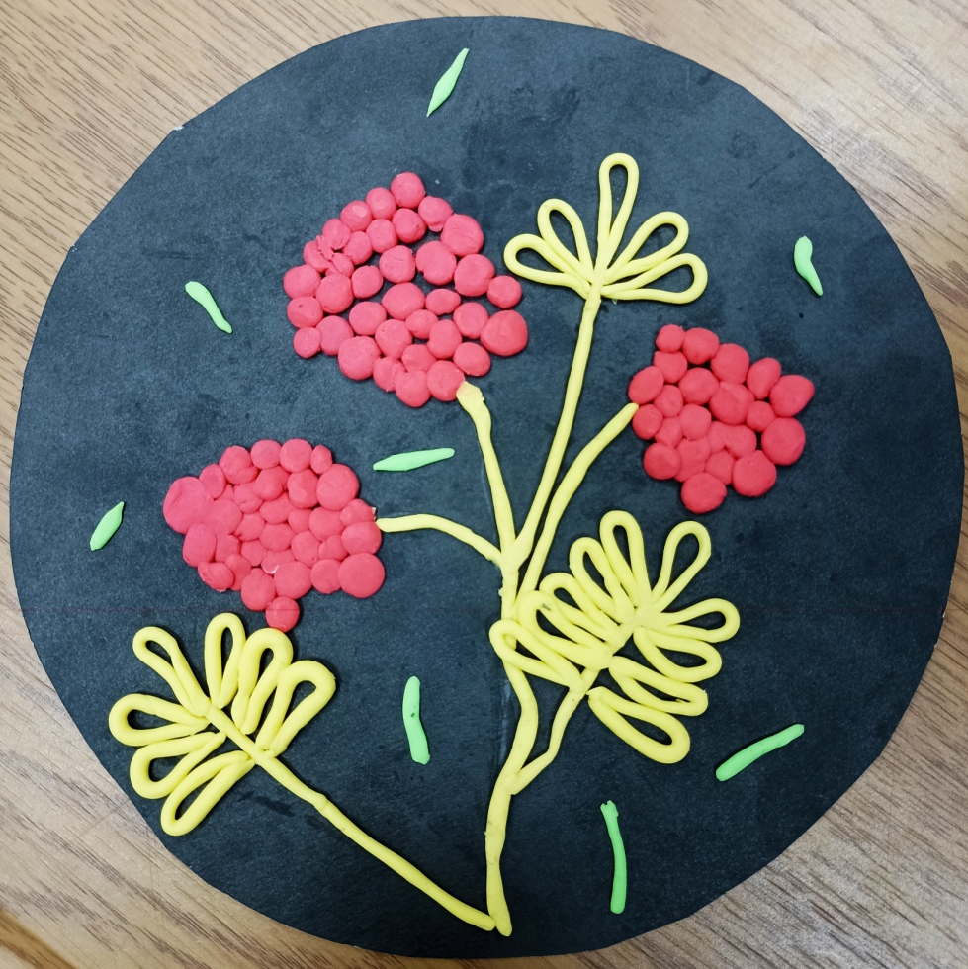
Имитация хохломской росписи
Примеры детских работ

Slide 19
Источники
https://www.livemaster.ru/topic/1721441-hohloma-kak-traditsiya-istoriya-vozniknoveniya?ysclid=lamcop9tc3437116178
https://masteridelo.ru/remeslo/rukodelie-i-tvorchestvo/rospis/hohloma/narodnyj-promysel-hohloma-istoriya-vidy-rospisi.html?ysclid=lamcpemqdq215335239
https://dzen.ru/media/id/5b789b8c337a2400a8d30650/hohlomskaia-rospis-istoriia-i-tehnika-izgotovleniia-5cab10c31a50ee00afbe69cd

